Slide 1
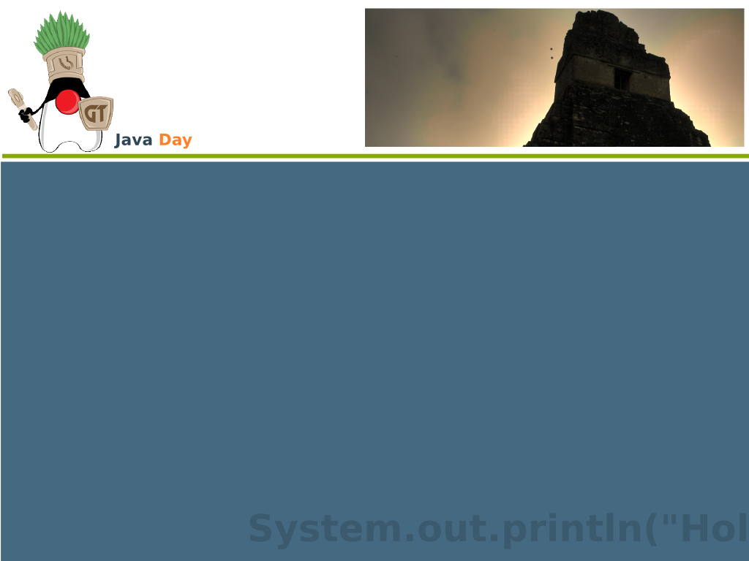

Edwin Nájera (colochón)
edwin.najera@gmail.com

Slide 2

Titulo
El Proyecto Pentaho
Aspectos importantes
Características
Ambiente de trabajo
Como hacer un reporte
Ejemplos

Slide 3




El Proyecto Pentaho
Notes:
La corporacion Pentaho es el patrocinador primario y propietario del projecto Pentaho BI.
El Pentaho BI es una iniciativa en curso por la comunidad de Open Source que provee organizaciones con
mejores soluciones para las necesidades de BI de su empresa.
Pentaho se define a si mismo como una plataforma de BI “orientada a la solución” y “centrada en procesos” que incluye todos los principales componentes requeridos para implementar soluciones basados en procesos y ha sido concebido desde el principio para estar basada en procesos.
Las soluciones que Pentaho pretende ofrecer se componen fundamentalmente de una infraestructura de herramientas de análisis e informes integrado con un motor de workflow de procesos de negocio. La plataforma será capaz de ejecutar las reglas de negocio necesarias, expresadas en forma de procesos y actividades y de presentar y entregar la información adecuada en el momento adecuado.
Su modelo de ingresos parece estar orientado a los servicios (soporte, formación, consultoría y soporte a ISVs y distribuciones OEM) aunque en alguno de los documentos y páginas que hemos examinado aparece mencionado algunas funcionalidades “Premium” que hacen pensar en ingresos por futuras versiones o funcionalidades de pago.
En su web presenta una organización por productos: Reporting, Análisis, Dahsboards y Data Mining, acompañado por dos introducciones: a la plataforma y a los productos. En dichas introducciones se hace mención específica al workflow como una de las capacidades BI claves de la plataforma.
ETL: Kettle: Pentaho Data Integration
Se trata de la más reciente adquisición.
Kettle es un proyecto belga que incluye un conjunto de herramientas para realizar ETL(Extraccion, transformación y carga de datos). Uno de sus objetivos es que el proyecto ETL sea fácil de generar, mantener y desplegar.
Con Kettle (pentaho data integration) podemos realizar diversas tareas, entre ellas cabe resaltar:
• Soporte para cambiar, enlazar dimensiones y otras operaciones en el data warehouse.
• Exportar de bases de datos a ficheros u otras bases de datos.
• Importar en bases de datos ficheros en formato Excel o texto.
• Migración de datos entre diferentes bases de datos.
• Explotación de los datos existentes en bases de datos (tablas, vistas, sinónimos,…)
• Enriquecer la información mediante búsqueda de datos en diferentes almacenes de información (bases de datos, ficheros de texto, hojas Excel,…)
• Limpieza de datos aplicando transformaciones de datos con condiciones complejas.
• Integración de aplicaciones.
Transformacion: (sirve para mover, copiar, transformar datos, filas entre una fuente y un destino)
Trabajo: Coordinacion de Transformaciones, secuencialidad y paralelismo (Control de flujo, ejecutar transformaciones, enviar correos en caso de error,…)
Se compone de 4 herramientas:
- SPOON: permite diseñar de forma gráfica la transformación ETL.
- PAN ejecuta la transformaciones diseñadas con SPOON.
- CHEF permite, mediante una interfaz gráfica, diseñar la carga de datos incluyendo un control de estado de los trabajos.
- KITCHEN permite ejecutar los trabajos batch diseñados con Chef.
Analisys – Mondrian
OLAP es el acrónimo en inglés de procesamiento analítico en línea (On-Line Analytical Processing). Es una solución utilizada en el campo de la llamada Inteligencia empresarial (o Business Intelligence) cuyo objetivo es agilizar la consulta de grandes cantidades de datos. Para ello utiliza estructuras multidimensionales (o Cubos OLAP) que contienen datos resumidos de grandes Bases de datos o Sistemas Transaccionales (OLTP). Se usa en informes de negocios de ventas, marketing, informes de dirección, minería de datos y áreas similares.
La razón de usar OLAP para las consultas es la velocidad de respuesta. Una base de datos relacional almacena entidades en tablas discretas si han sido normalizadas. Esta estructura es buena en un sistema OLTP pero para las complejas consultas multitabla es relativamente lenta. Un modelo mejor para búsquedas, aunque peor desde el punto de vista operativo, es una base de datos multidimensional.
Para obtener la funcionalidad de procesamiento analítico en línea (OLAP) se utilizan otras dos aplicaciones: el servidor OLAP Mondrian, que combinado con Jpivot, permiten realizar querys a Datamarts, que los resultados sean presentados mediante un browser y que el usuario pueda realizar drill down y el resto de las navegaciones típicas.
Mondrian, ahora rebautizado como Pentaho Analysis Services, es el motor OLAP integrado en la suite de Business Intelligence Open Source Pentaho.
Mondrian es un motor ROLAP con caché, lo cual lo sitúa cerca del concepto de Hybrid OLAP.
ROLAP significa que en mondrian no residen datos (salvo en la caché)
sino que estos residen en una Sistema de Gestion de Bases de Datos externo.
Es en esta base de datos en la que residen las tablas que conforman la
información multidimensional con la que mondrian trabaja (los modelos en
estrella de nuestros data marts por ejemplo). MOLAP es el nombre que
reciben los motores olap en los que los datos residen en una estructura
dimensonal.
Mondrian se encarga de recibir consultas dimensionales (lenguaje MDX)
y devolver los datos de un cubo, sólo que este cubo no es algo físico sino un
conjunto de metadatos que definen como se han de “mapear” estas consultas
que tratan conceptos dimensionales a sentencias SQL ya tratando con conceptos relacionales que obtengan de la base de datos la información necesario para satisfacer la consulta dimensional.
Algunas de las ventajas de este modelo son:
- El no tener que generar cubos estáticos ahorrando que cuesta generarlos y la memoria que ocupan
- La posibilidad de utilizar siempre los datos residentes en la base de datos, de forma que se trabaja con datos actualizados. Muy útil en entorno de BI operacional.
- Pese a que tradicionalmente los sistemas MOLAP tienen una cierta ventaja de rendimiento, la aproximación híbrida de Mondrian, el uso de caché y de tablas agregadas, hace que se puedan obtener muy buenos rendimientos con él, sin perder las ventajas del modelo ROLAP clásico. Es muy importante aprovechar bien las ventajas de la base de datos donde residen las tablas.
Pentaho Análisis suministra a los usuarios un sistema avanzado de análisis de información. Con uso de las tablas dinámicas (pivot tables, crosstabs), generadas por Mondrian y JPivot, el usuario puede navegar por los datos, ajustando la visión de los datos, los filtros de visualización, añadiendo o quitando los campos de agregación. Los datos pueden ser representados en una forma de SVG o Flash, los dashboards widgets, o también integrados con los sistemas de mineria de datos y los portales web (portlets). Además, con el Microsoft Excel Analysis Services, se puede analizar los datos dinámicos en Microsoft Excel (usando la conexión a OLAP server Mondrian).
El Pentaho Report Designer es una herramienta independiente que forma parte de la unidad de reportes de Pentaho (Pentaho Reporting), que simplifica el proceso de generación de reportes, permitiendo a los diseñadores de reportes crear rápidamente informes sofisticados y ricos visualmente basados en el proyecto de reportes de Pentaho JFreeReport.
El diseñador de reportes ofrece un entorno gráfico familiar, con herramientas intuitivas y fáciles de utilizar, y una estructura de reporte bastante acertada y flexible para darle libertad al diseñador de generar reportes que se adapten totalmente a su gusto y necesidad.

Slide 4
Aspectos Importantes
Plataforma 100% J2EE
Servidores en que corre
Bases de datos
Sistema operativo
Lenguaje de programación
Interfaz de desarrollo
Todos los componentes están vía Web Services
Notes:
Plataforma 100% J2EE
Escalabilidad
Integración
Portabilidad
Servidores: compatibles con J2EE, como es JBOSS AS, WebSphere, Tomcat, WebLogic y Oracle Os
Base de datos: via JDBC, IBM DB2, Microsft SQL Server, MySQL, Oracle, PostgreSQL, NCR Teradata, Firebird.
Sistema operativo: no hay dependencia. Se maneja como un lenguaje interpretado.
Lenguajes de programación: Java, Javascript, JSP, XSL (XSLT/XPath/XSL-FO).
Interfaz de desarrollo: : Java SWT, Eclipse, Web-based
Todos los componentes están expuestos vía Web Services para facilitar la integración con Arquitecturas Orientadas a Servicios (SOA).

Slide 5
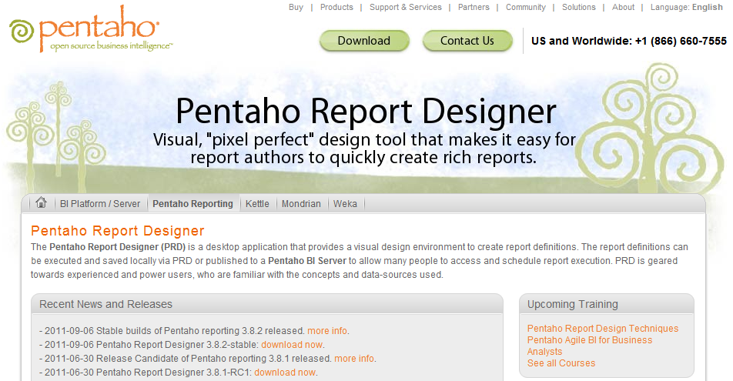
Aspectos Importantes
Pagina oficial:
http://reporting.pentaho.com/report_designer.php

Slide 6
Características
Diseñador gráfico basado en drag & drop
Plantillas de reportes
Asistente paso a paso
Opciones de salida flexibles incluyendo los populares formatos Adobe PDF, HTML, Microsoft Excel, entro otros
Notes:
Diseñador gráfico basado en “arrastrar y soltar” (drag & drop) que provee completo
control de acceso a los datos, agrupaciones, cálculos, gráficas, formato, etc. para
reportes de alta resolución.
• Asistente paso a paso integrado que guía a los diseñadores de reportes durante el
proceso de diseño.
• Plantillas de reportes aceleran el proceso de generación, proporcionando un
aspecto consistente y atractivo.
• Opciones de salida flexibles incluyendo los populares formatos Adobe PDF, HTML,
Microsoft Excel, entro otros

Slide 7

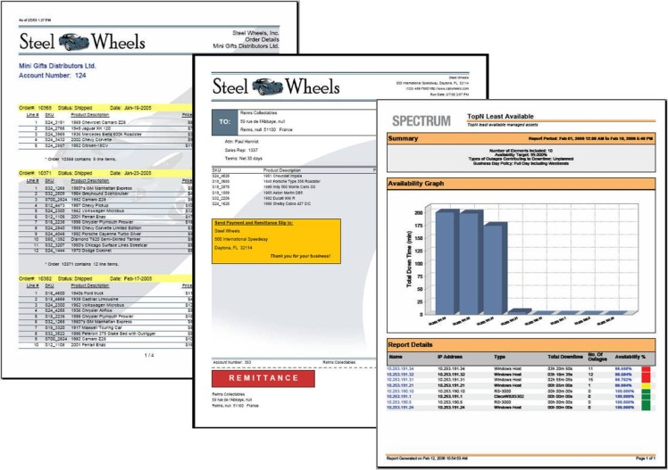

Creación de Reporte

Slide 8
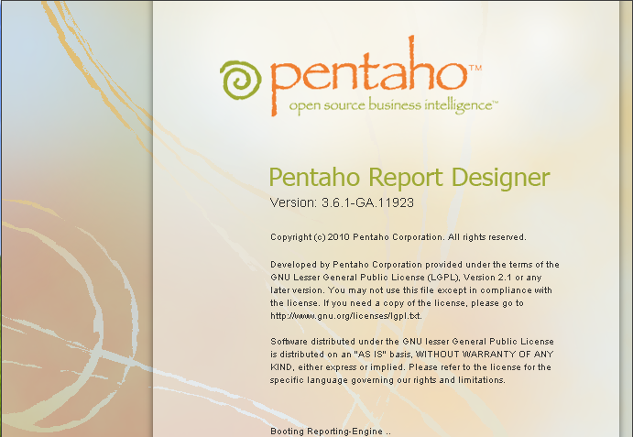
Pentaho Report Designer

Slide 9
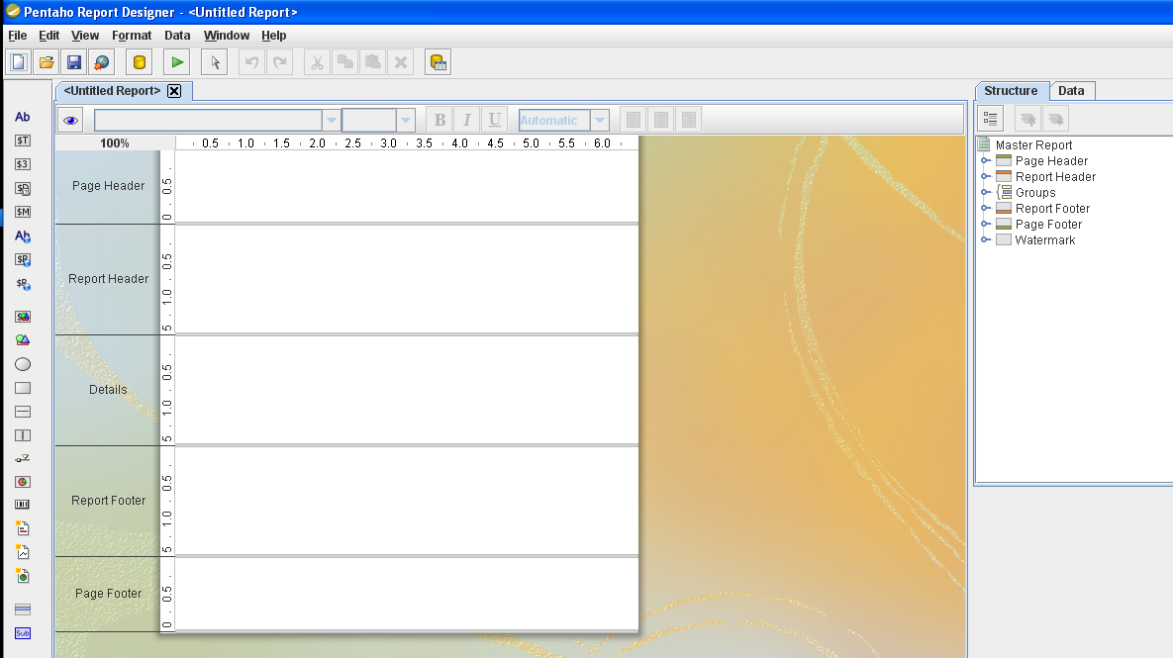
Ambiente de trabajo

Slide 10
Ambiente de trabajo
Barra de Menu
Notes:
Barra de Menú: En esta barra encontraremos algunos menús como File donde
podremos crear nuevos reportes o Edit que contiene opciones para deshacer o
copiar.

Slide 11

Ambiente de trabajo
Barra de herramientas o Paleta
Notes:
Paleta: En esta paleta encontraremos los elementos de diseño que podremos
utilizar en los reportes

Slide 12
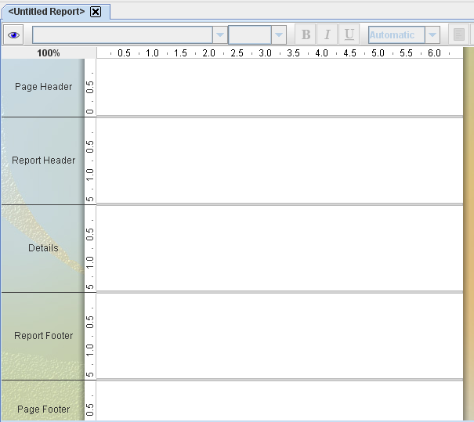
Ambiente de trabajo
Lienzo
Notes:
Lienzo: Este es el área donde estará representado el diseño de los reportes y
podremos colocar y mover los elementos que conformen al mismo.

Slide 13
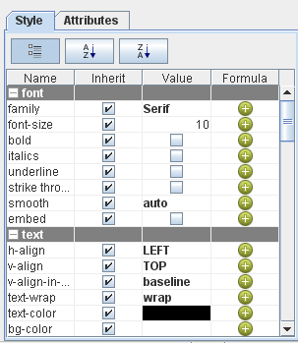
Ambiente de trabajo
Cuadro de propiedades
Notes:
Cuadro de Propiedades: Aquí podremos ver y modificar, según sea conveniente,
las propiedades de un elemento seleccionado.

Slide 14
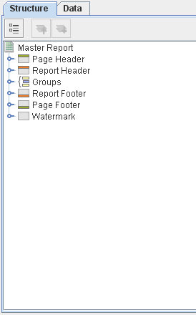
Ambiente de trabajo
Cuadro de Estructura
Notes:
Cuadro de Estructura: Este cuadro nos mostrará la estructura de nuestro reporte
incluyendo todos los elementos que hayamos colocados.

Slide 15
¿Cómo hacer un reporte?
Notes:
Diseñador gráfico basado en “arrastrar y soltar” (drag & drop) que provee completo
control de acceso a los datos, agrupaciones, cálculos, gráficas, formato, etc. para
reportes de alta resolución.
• Asistente paso a paso integrado que guía a los diseñadores de reportes durante el
proceso de diseño.
• Plantillas de reportes aceleran el proceso de generación, proporcionando un
aspecto consistente y atractivo.
• Opciones de salida flexibles incluyendo los populares formatos Adobe PDF, HTML,
Microsoft Excel, entro otros

Slide 16
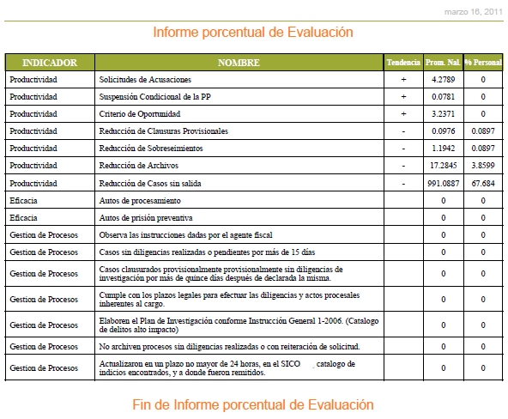
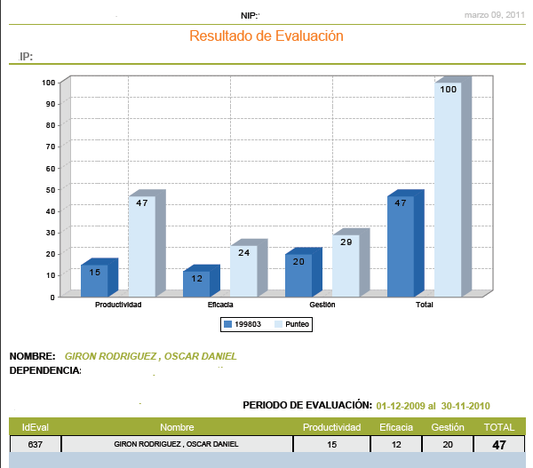
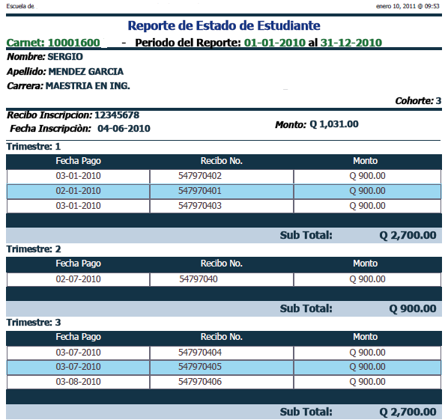
Ejemplos
Notes:
Diseñador gráfico basado en “arrastrar y soltar” (drag & drop) que provee completo
control de acceso a los datos, agrupaciones, cálculos, gráficas, formato, etc. para
reportes de alta resolución.
• Asistente paso a paso integrado que guía a los diseñadores de reportes durante el
proceso de diseño.
• Plantillas de reportes aceleran el proceso de generación, proporcionando un
aspecto consistente y atractivo.
• Opciones de salida flexibles incluyendo los populares formatos Adobe PDF, HTML,
Microsoft Excel, entro otros

Slide 17
¿Preguntas?
Notes:
Diseñador gráfico basado en “arrastrar y soltar” (drag & drop) que provee completo
control de acceso a los datos, agrupaciones, cálculos, gráficas, formato, etc. para
reportes de alta resolución.
• Asistente paso a paso integrado que guía a los diseñadores de reportes durante el
proceso de diseño.
• Plantillas de reportes aceleran el proceso de generación, proporcionando un
aspecto consistente y atractivo.
• Opciones de salida flexibles incluyendo los populares formatos Adobe PDF, HTML,
Microsoft Excel, entro otros

Slide 18
emial: edwinnajera@gmail.com
Notes:
Diseñador gráfico basado en “arrastrar y soltar” (drag & drop) que provee completo
control de acceso a los datos, agrupaciones, cálculos, gráficas, formato, etc. para
reportes de alta resolución.
• Asistente paso a paso integrado que guía a los diseñadores de reportes durante el
proceso de diseño.
• Plantillas de reportes aceleran el proceso de generación, proporcionando un
aspecto consistente y atractivo.
• Opciones de salida flexibles incluyendo los populares formatos Adobe PDF, HTML,
Microsoft Excel, entro otros

Slide 19
Licencia:
http://creativecommons.org/licenses/by-nc/3.0/

